Slide 1
Berufsbildungsverantwortliche

Slide 2
Übersicht

Slide 3
Die verschiedenen Berufsbildungsverantwortlichen
Berufsbildungsverantwortliche | Berufspädagogische Zusatzqualifikationen | §
Berufsbildner/innen in Lehrbetrieben | 100 Lernstunden oder 40 Kursstunden | BBG Art 45 bis 48, BBV Art. 40 bis 54
Andere Berufsbildner/innen in ÜK und Lehrwerkstätten | 600 Lernstunden bei hauptberuflicher Tätigkeit 300 Lernstunden bei nebenberuflicher Tätigkeit
Lehrkräfte für die schulische Grundbildung und die Berufsmaturität Berufsfachschullehrer/innen | A. Berufskundlicher Unterricht: 1800 od. 300 Lernstunden B. Allgemeinbildung, Fächer, die ein Hochschulstudium voraussetzen: Gymnasiale Lehrbefähigung: 300 Lernstunden Tertiär A- oder Tertiär B-Abschluss ohne Lehrbefähigung: 1800 Lernstunden Lehrbefähigung für die obligatorische Schule: 1500 oder 300 Lernstunden
Lehrer/innen an höheren Fachschulen | 1800 oder 300 Lernstunden | MiVo-HF WBF Art. 12
Prüfungsexpertinnen, -experten | Angemessene pädagogische und methodisch-didaktische Fähigkeiten | BBG Art. 47, BBV Art. 50

Slide 4
Berufsbildner/innen in Lehrbetrieben und üK

Slide 5
Die Berufsbildner/innen in Lehrbetrieben
BBV Art. 44
Eidg. Fähigkeitszeugnis
oder eine gleichwertige Qualifikation
Zwei Jahre berufliche Praxis im Lehrgebiet
Berufspädagogische Qualifikation (100 Lernstunden)
oder 40 Kursstunden

Slide 6
Die Bildung für Berufsbildner/innen in Lehrbetrieben
Eidg. Fähigkeitszeugnis
oder gleichwertige
fachliche Qualifikation
Berufserfahrung
mindestens zwei Jahre
Kurs für Berufsbildner/innen in
Lehrbetrieben – mit kantonalem,
eidg. anerkanntem Kursausweis –
im Umfang von 40 Kursstunden (KBB)
Kantonaler Ausweis
oder
Bildung für Berufsbildner/innen
in Lehrbetrieben – mit eidgenössisch
anerkanntem Diplom – im Umfang
von 100 Lernstunden (BBB)
Eidg. Diplom

Slide 7
Die Bildung für Berufsbildner/innen in Lehrbetrieben
EFZ
2 Jahre
Berufliche
Praxis
Kurs-ausweis
Bildungsbewilligung
40 Kursstunden
(interkantonal / eidg. Anerkannt)
Qualifikations-verfahren
Diplom
100
Berufspädagogische Lernstunden
(eidg. Anerkannt)

Slide 8
Die Bildung für Berufsbildner/innen in Lehrbetrieben
Kursziele
Bildungsziel 1: Umgang mit Lernenden
Bildungsziel 2: Planung und Umsetzung der betrieblichen Bildung
Bildungsziel 3: Berücksichtigen der individuellen Fähigkeiten
Bildungsziel 4: Rahmenbedingungen der Berufsbildung
Definitionen
Kurs für Berufsbildner/innen in Lehrbetrieben – mit kantonalem,
eidg. anerkanntem Kursausweis – im Umfang von 40 Kursstunden (KBB)
Bildung für Berufsbildner/innen in Lehrbetrieben – mit eidg. anerkanntem Diplom – im Umfang von 100 Lernstunden (BBB)

Slide 9
Der Lehrplan für den 40-stündigen Kurs
Berurfsbildner/innen in Lehrbetrieben
Rahmenlehrplan
SBFI
Lehrplan
SBBK
Bildungsprogramm
Bildungsziele
Inhalte
Standards
Bildungsziele
Inhalte
Standards
gemäss BBG/RLP,
QualiCarte und
Handbuch
Umsetzung in
den Kantonen
Form, Gestaltung,
Methoden, Zeit
SBFI
SBBK
Kantone

Slide 10
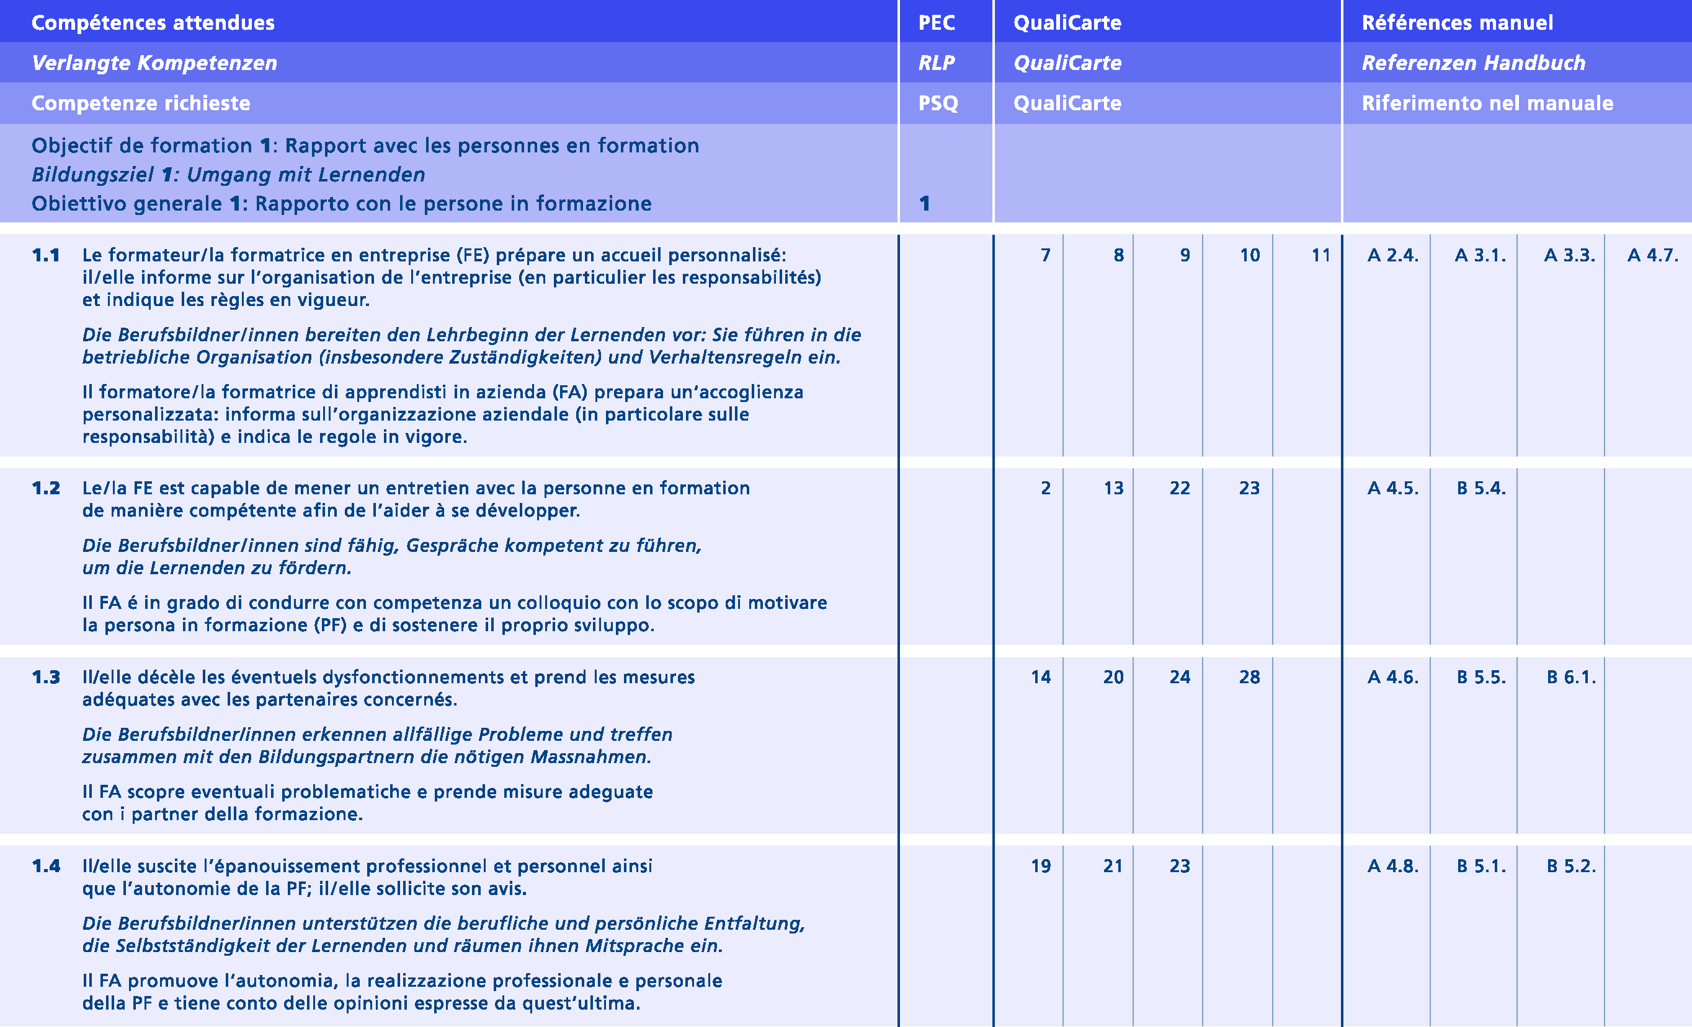
Der Lehrplan für den 40-stündigen Kurs
Berurfsbildner/innen in Lehrbetrieben (1/4)

Slide 11
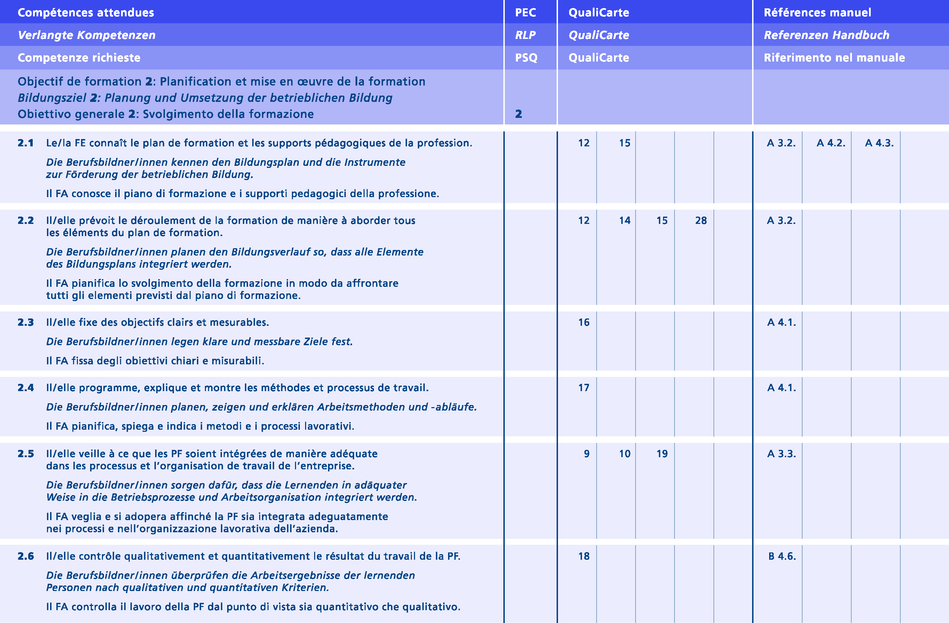
Der Lehrplan für den 40-stündigen Kurs
Berurfsbildner/innen in Lehrbetrieben (2/4)

Slide 12
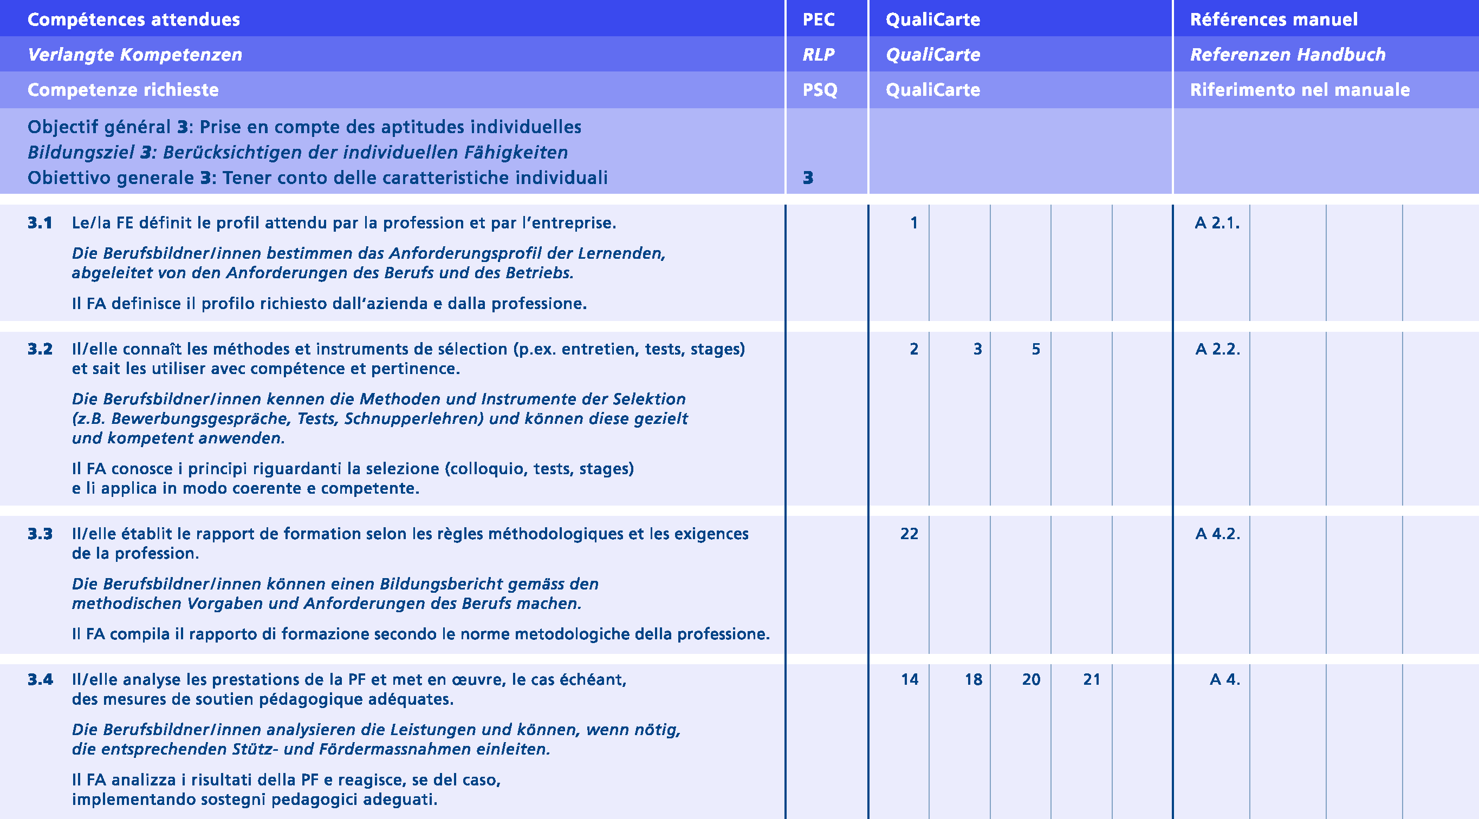
Der Lehrplan für den 40-stündigen Kurs
Berurfsbildner/innen in Lehrbetrieben (3/4)

Slide 13
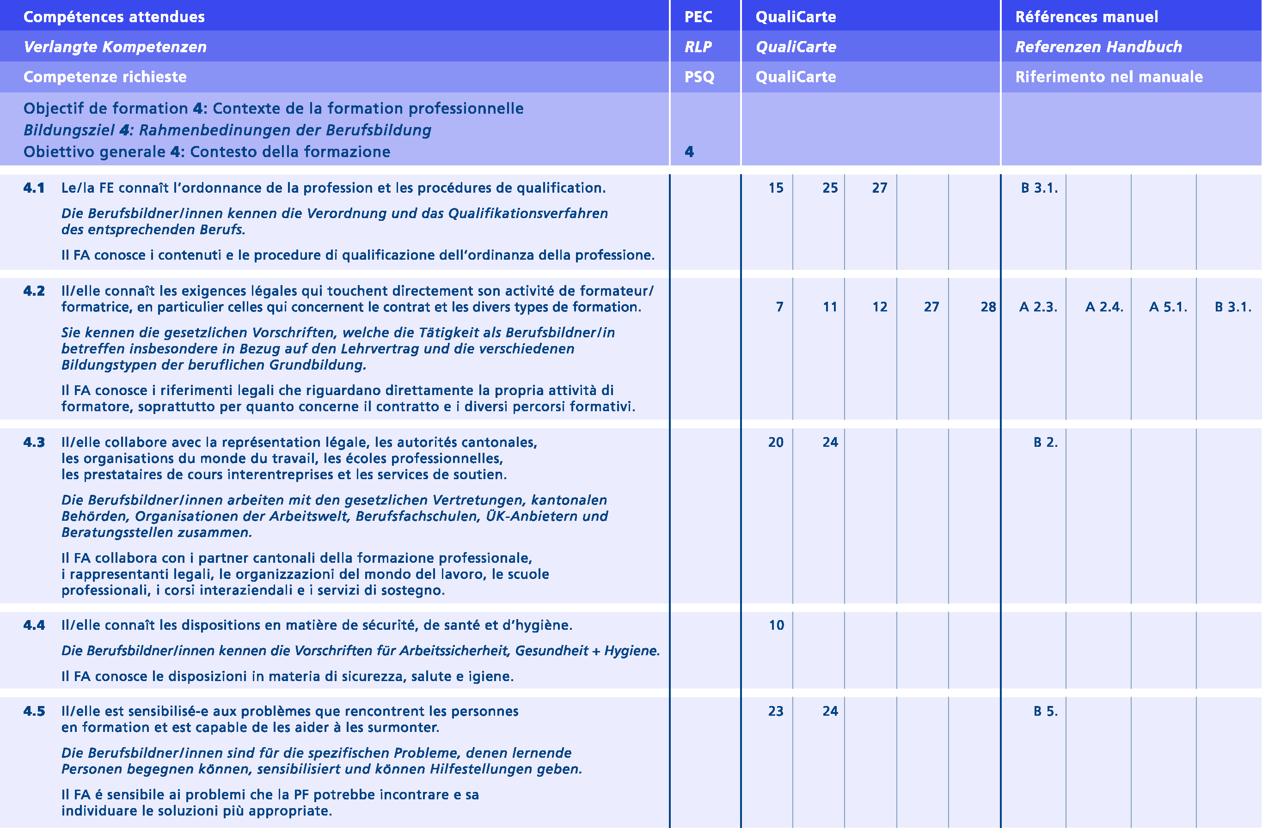
Der Lehrplan für den 40-stündigen Kurs
Berurfsbildner/innen in Lehrbetrieben (4/4)

Slide 14
Die Berufsbildner/innen in überbetrieblichen Kursen und Lehrwerkstätten
BBV Art. 45
Hauptberufliche Tätigkeit
Abschluss höhere
Berufsbildung
Zwei Jahre berufliche
Praxis
Berufspädagogische
Bildung von
600 Lernstunden
Nebenberufliche Tätigkeit
Abschluss höhere
Berufsbildung
Zwei Jahre berufliche
Praxis
Berufspädagogische
Bildung von
300 Lernstunden

Slide 15
Berufsbildner/innen an Berufsfachschulen

Slide 16
Lehrpersonen für den berufskundlichen Unterricht im Hauptberuf
Fachliche Voraussetzungen
Lehrberufliche
Voraussetzungen
Studium
Unterricht
Abschluss höhere Berufsbildung
Berufsmaturität
Berufliche Erfahrung
Unterrichtspraxis
Methodik- und Didaktikmodule
Berufspädagogische Bildung
(1800 Lernstunden)
Berufsfachschulen
aller Bereiche
Berufsprüfung
Höhere Fachprüfung
Abschluss höhere Fachschule HF
Hochschulabschluss FH / Universität / EHT
Unterrichtspraxis

Slide 17
Lehrpersonen für den berufskundlichen Unterricht im Nebenberuf
Fachliche Voraussetzungen
Lehrberufliche
Voraussetzungen
Studium
Unterricht
Abschluss höhere Berufsbildung
Berufliche Erfahrung
Unterrichtspraxis
Methodik- und Didaktikmodule
Berufspädagogische Bildung
(300 Lernstunden)
Berufsfachschulen
aller Bereiche
Berufsprüfung
Höhere Fachprüfung
Abschluss höhere Fachschule HF
Hochschulabschluss FH / Universität / EHT
Unterrichtspraxis

Slide 18
Lehrpersonen für den Unterricht in IKA im Hauptberuf
Teil des berufskundlichen Unterrichts in der kaufmännischen Grundbildung
Fachliche Voraussetzungen
Lehrberufliche
Voraussetzungen
Studium
Unterricht
Abschluss höhere Berufsbildung
Berufsmaturität
Berufliche Erfahrung
Unterrichtspraxis
Methodik- und Didaktikmodule
Berufspädagogische Bildung
(1800 Lernstunden)
Berufsfachschulen der kaufmännischen Grundbildung
Berufsprüfung
Höhere Fachprüfung
Abschluss höhere Fachschule HF
Hochschulabschluss FH / Universität / EHT
Unterrichtspraxis

Slide 19
Lehrpersonen für den Unterricht in IKA im Nebenberuf
Teil des berufskundlichen Unterrichts in der kaufmännischen Grundbildung
Fachliche Voraussetzungen
Lehrberufliche
Voraussetzungen
Studium
Unterricht
Abschluss höhere Berufsbildung
Berufliche Erfahrung
Unterrichtspraxis
Methodik- und Didaktikmodule
Berufspädagogische Bildung
(300 Lernstunden)
Berufsfachschulen der kaufmännischen Grundbildung
Berufsprüfung
Höhere Fachprüfung
Abschluss höhere Fachschule HF
Hochschulabschluss FH / Universität / EHT
Unterrichtspraxis

Slide 20
Lehrpersonen für den allgemeinbildenden Unterricht
Fachliche Voraussetzungen
Lehrberufliche
Voraussetzungen
Studium
Unterricht
Lehrbefähigung für die obligatorische Schule
Berufliche Erfahrung
Unterrichtspraxis
Methodik- und Didaktikmodule
Berufspädagogische Bildung
(1800 Lernstunden)
Berufsfachschulen
aller Bereiche
Hochschulabschluss
Unterrichtspraxis

Slide 21
Lehrpersonen für W & G im Haupberuf
Teil der integrierten Allgemeinbildung, kaufmännischen Grundbildung und Detailhandel
Fachliche Voraussetzungen
Lehrberufliche
Voraussetzungen
Studium
Unterricht
Hochschulabschluss in Wirtschaft oder Recht und Zusatzausbildung im jeweils anderen Bereich
Berufsfachschulen der kaufmännischen Grundbildung und Detailhandel
Lehrbefähigung für die obligatorische Schule
Berufliche Erfahrung
Unterrichtspraxis
Methodik- und Didaktikmodule
Berufspädagogische Bildung
(1800 Lernstunden)
Unterrichtspraxis

Slide 22
Lehrpersonen für Fächer in der Berufsmaturität
Fachliche Voraussetzungen
Lehrberufliche
Voraussetzungen
Studium
Unterricht
Abschluss universitäre Hochschule oder Fachhochschule
Berufliche Erfahrung
Unterrichtspraxis
Berufspädagogische Bildung
(1800 Lernstunden)
Mit gymnasialer Befähigung
(300 Lernstunden)
Unterricht an Berufsfachschulen aller Bereiche (KV, Gesundheit, Soziales, Kunst, Landwirtschaft, GIB)
Unterricht an Berufsmaturitäts-schulen

Slide 23
Lehrpersonen für Sport in der beruflichen Grundbildung
Fachliche Voraussetzungen
Lehrberufliche
Voraussetzungen
Studium
Unterricht
Lehrbefähigung für die obligatorische Schule
Berufliche Erfahrung
von mindestens 6 Monaten
Unterrichtspraxis
Methodik- und Didaktikmodule
Berufspädagogische Bildung
(1800 Lernstunden)
Mit Lehrbefähigung für die obligatorische Schule
(300 Lernstunden)
Berufsfachschulen
Hochschulabschluss
Unterrichtspraxis

Slide 24
Berufsbildner/innen an höheren Fachschulen

Slide 25
Lehrpersonen an höheren Fachschulen im Hauptberuf
Fachliche Voraussetzungen
Lehrberufliche
Voraussetzungen
Studium
Unterricht
Höhere Fachschulen
Abschluss höhere Berufsbildung
Berufsmaturität
Berufliche Erfahrung
Unterrichtspraxis
Methodik- und Didaktikmodule
Berufspädagogische Bildung
(1800 Lernstunden)
Höhere Fachschulen
Oder eine gleichwertige Qualifikation
Berufsmaturitäts-schulen
Unterrichtspraxis

Slide 26
Lehrpersonen an höheren Fachschulen im Nebenberuf
Fachliche Voraussetzungen
Lehrberufliche
Voraussetzungen
Studium
Unterricht
Abschluss höhere Berufsbildung
Berufliche Erfahrung
Unterrichtspraxis
Methodik- und Didaktikmodule
Berufspädagogische Bildung
(300 Lernstunden)
Höhere Fachschulen
Hochschulabschluss oder gleichwertige Qualifikation

